Slide 1
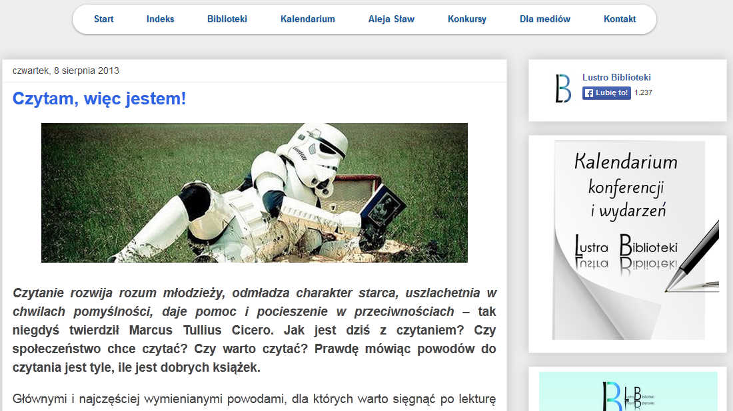
Czytanie rozwija wyobraźnię i uczy kreatywnego myślenia
Czytanie poprawia pamięć
Czytanie wspomaga koncentrację i wyrabia cierpliwość

Slide 2
Czytanie książki jest lepsze niż oglądanie filmu
Czytanie wzbogaca zasób słów
Czytanie uczy poprawności i gramatyki
Czytanie rozwija umiejętność wysławiania się
Czytanie to bycie w elicie
Czytanie to obcowanie z kulturą
Czytanie jest bezpłatne
Czytanie to niezwykłe przygody
Czytanie to wiedza i mądrość
Czytanie poszerza horyzonty
Czytanie kształci charakter
Czytanie to zabawa
Czytanie uzależnia
Czytanie pomaga
Czytanie jest modne
Czytanie to praca
Czytanie to nie tylko książki.

Slide 3
…… że czytanie rozwija umysł można poprzeć wynikami badań Uniwersytetu w Stanford, które wskazują, że:
czytanie ma o wiele dalej posunięte konsekwencje dla naszego mózgu, niż ktokolwiek mógłby się spodziewać (…).
Czytanie wzmaga dopływ krwi do części mózgu, odpowiadających za skupianie się na wykonywaniu konkretnego zadania czy rozwiązywanie problemów.
To oczywiste - lektura zawsze wymaga skupienia. Ale okazało się zarazem, że uważna lektura wzmogła krążenie krwi w całym ciele.
Dowodzi to, zdaniem, przewodzącej projektowi, że skupianie się na tekście literackim wymaga koordynacji wielu funkcji - nie tylko poznawczych (…).
Prowadząc dalsze badania możemy odkryć, jak poprzez lekturę ćwiczyć naszą koncentrację czy zdolność uczenia się.
A przy okazji dajemy w końcu solidny argument nauczycielom, którzy tłumaczą uczniom, że czytanie rozwija.
Projekt współfinansowany przez Unię Europejską w ramach
Europejskiego Funduszu Społecznego

Slide 4
Fundacja Nowoczesna Polska działa na rzecz nowoczesnej edukacji. Realizuje projekty promując wykorzystanie możliwości internetu do celu polepszenia jakości edukacji w Polsce. Wszystkie projekty służą realizacji jednego celu – żeby lektury szkolne, podręczniki i wszelkie materiały dodatkowe były dostępne za darmo przez internet.
Projekt współfinansowany przez Unię Europejską w ramach
Europejskiego Funduszu Społecznego

Slide 5
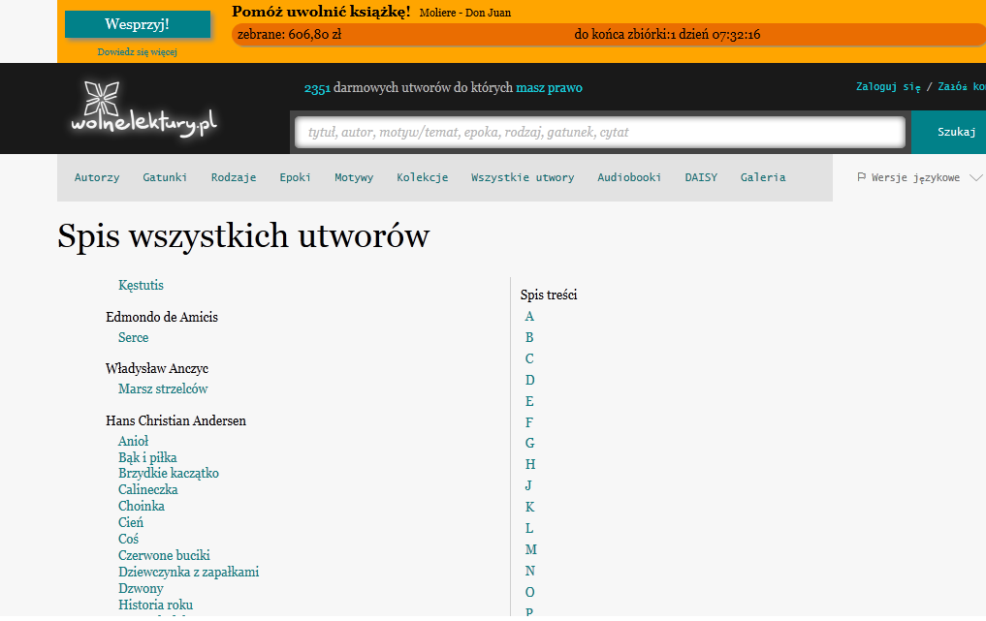
Projektem fundacji Nowoczesna Polska są Wolne Lektury. WL to biblioteka internetowa, której zasoby dostępne są całkowicie za darmo. W jej zbiorach znajduje się 2351 utworów, w tym wiele lektur szkolnych. Wszystkie dzieła są odpowiednio opracowane - opatrzone przypisami, motywami i udostępnione w kilku formatach.
Projekt współfinansowany przez Unię Europejską w ramach
Europejskiego Funduszu Społecznego

Slide 6
W bibliotece znajduje się również kilkaset audiobooków, czytanych przez takich aktorów jak: Danuta Stenka, Jan Peszek czy Andrzej Chyra. Można ich słuchać w formatach MP3 i Ogg Vorbis.
Biblioteka Wolne Lektury dostępna jest za pośrednictwem aplikacji mobilnej na system Android.
Audiobooki są również dostępne w formacie DAISY dostosowanym do potrzeb osób słabowidzących, niewidomych oraz osób mających trudności z czytaniem.
Projekt współfinansowany przez Unię Europejską w ramach
Europejskiego Funduszu Społecznego

Slide 7
Projekt współfinansowany przez Unię Europejską w ramach
Europejskiego Funduszu Społecznego

Slide 8
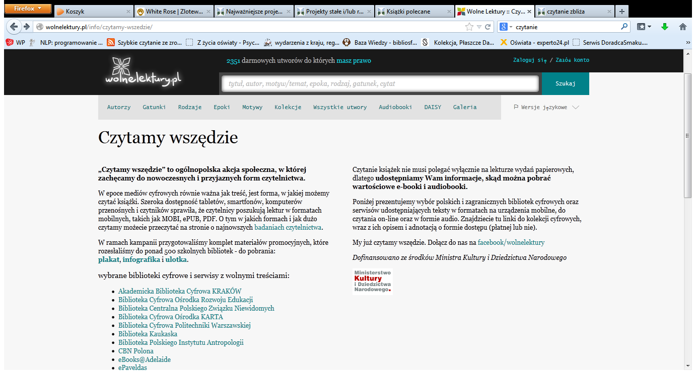
„Czytamy wszędzie” to ogólnopolska akcja społeczna propagująca nowoczesne i przyjazne formy czytelnictwa. Portal udostępnia informacje, skąd można pobrać wartościowe e-booki i audiobooki. Prezentuje wybór polskich i zagranicznych bibliotek cyfrowych oraz serwisów udostępniających teksty w formatach na urządzenia mobilne (tablety, smartfony, przenośne komputery, czytniki) do czytania on-line oraz w formie audio.
Projekt współfinansowany przez Unię Europejską w ramach
Europejskiego Funduszu Społecznego

Slide 9
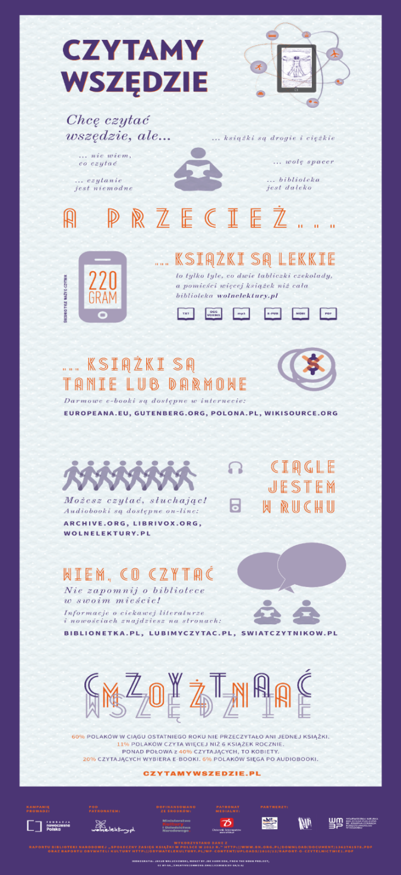
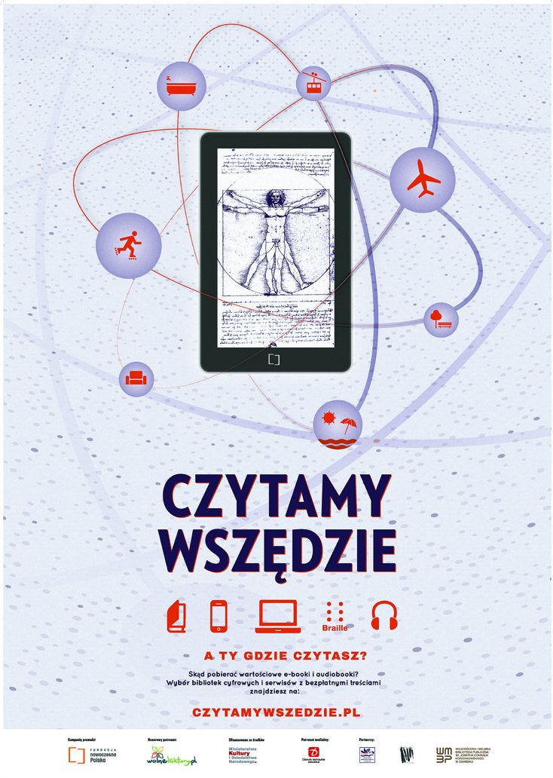
Projekt współfinansowany przez Unię Europejską w ramach
Europejskiego Funduszu Społecznego

Slide 10
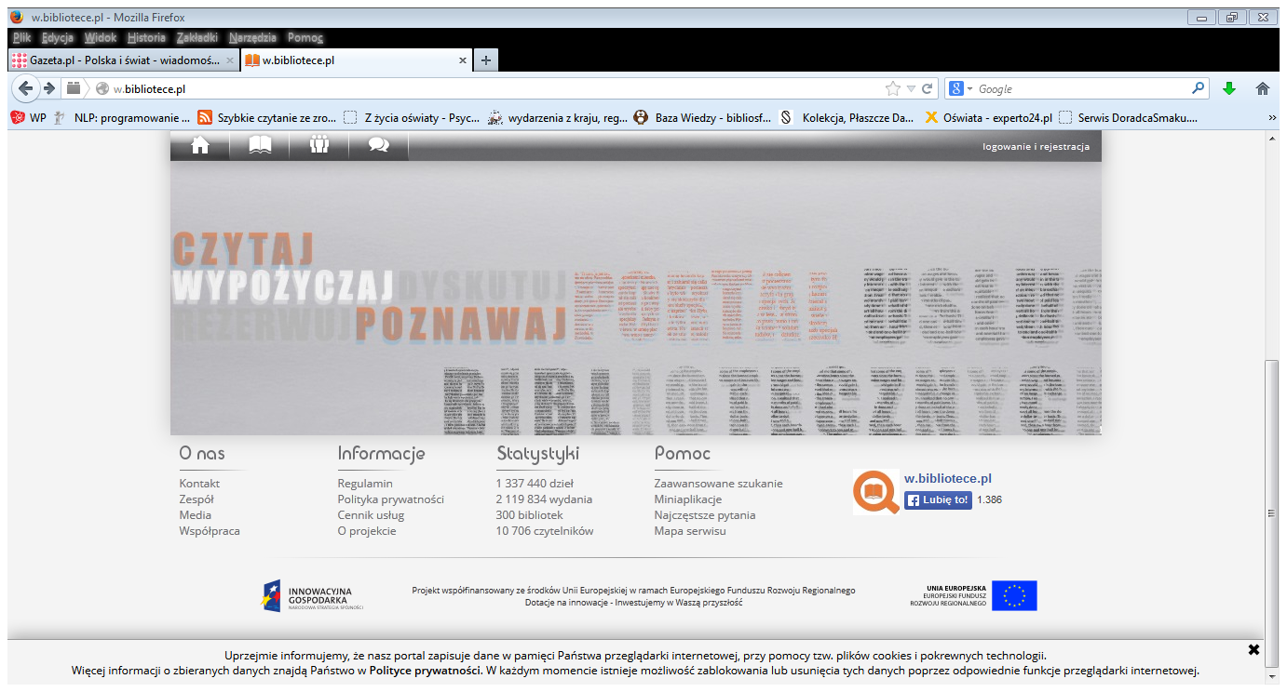
Portal w.bibliotece.pl jest ogólnodostępnym serwisem skierowanym do wszystkich użytkowników Internetu, zainteresowanych wymianą informacji na temat książek, regionaliów, zbiorów multimedialnych i innych, gromadzonych w bibliotekach i zasobach prywatnych. Portal działa na wielu płaszczyznach przeznaczonych dla różnych grup użytkowników.
Celem portalu w.bibliotece.pl jest promocja czytelnictwa oraz stworzenie społeczności skupionej wokół działalności bibliotek.
Projekt współfinansowany przez Unię Europejską w ramach
Europejskiego Funduszu Społecznego

Slide 11
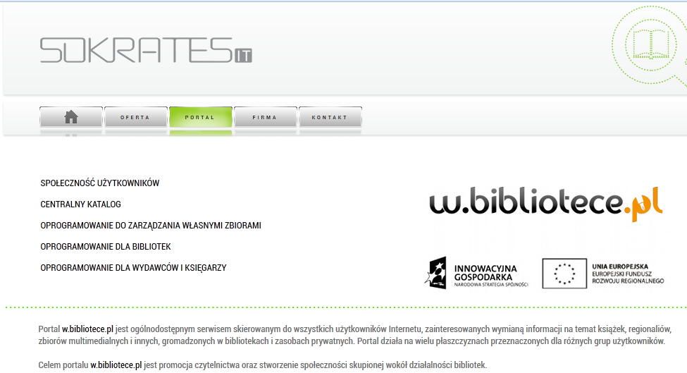
Projekt współfinansowany przez Unię Europejską w ramach
Europejskiego Funduszu Społecznego

Slide 12
Projekt współfinansowany przez Unię Europejską w ramach
Europejskiego Funduszu Społecznego

Slide 13
AKCJE, KAMPANIE I PROJEKTY PROMUJĄCE CZYTELNICTWO
Pozytywne kampanie mają moc zmiany złych przyzwyczajeń.
Projekt współfinansowany przez Unię Europejską w ramach
Europejskiego Funduszu Społecznego

Slide 14
KsięgoZbiór 2013
Projekt do zrealizowania np. przez biblioteki.
KsięgoZbiór to akcja polegająca na zbiorowym czytaniu w przestrzeni publicznej.
W wyznaczonym miejscu i czasie zbiera się grupa osób, które po prostu zaczynają w ciszy czytać przyniesione przez siebie książki.
To sposób dla wszystkich będących czytelnikami, lubiących lekturę, by zarazić czytaniem innych – chociażby przechodniów. Działanie takie jak KsięgoZbiór zwraca uwagę na książkę, poprzez wyeksponowanie jej w przestrzeni publicznej, pokazanie jej w sposób niekonwencjonalny.
Pomysł narodził się i jest realizowany w Łodzi i Łódzkiem. Pierwsza odsłona akcji miała miejsce w październiku 2011 roku.
Projekt współfinansowany przez Unię Europejską w ramach
Europejskiego Funduszu Społecznego

Slide 15
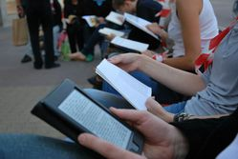
Pomysły do zrealizowania
Zaproś mieszkańców swojej miejscowości do czytania w ciszy w jednym miejscu i czasie (np. przez godzinę).
Projekt współfinansowany przez Unię Europejską w ramach
Europejskiego Funduszu Społecznego

Slide 16
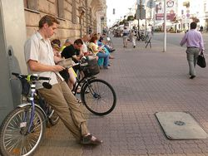
Wybierz miejsce uczęszczane przez pieszych (aby Was widzieli, a może także się przyłączyli). Być może odpowiednia będzie godzina, kiedy wiele osób wraca z pracy? A może lepiej wybrać sobotę, kiedy więcej osób znajdzie czas, aby się przyłączyć? Dostosuj decyzję do swojej społeczności.
Projekt współfinansowany przez Unię Europejską w ramach
Europejskiego Funduszu Społecznego

Slide 17
Możesz wcześniej zebrać książki, które przyniesiesz na miejsce akcji. Osoby, które nie przyniosą swoich książek lub przyłączą się spontanicznie, będą mogły z nich skorzystać. Uczestnicy będą też mogli zabrać ze sobą książkę-pamiątkę.
Projekt współfinansowany przez Unię Europejską w ramach
Europejskiego Funduszu Społecznego

Slide 18
Zachęcając do uczestnictwa w akcji możesz poprosić, aby ludzie przynosili ze sobą na miejsce akcji książki na bookcrossing.
Projekt współfinansowany przez Unię Europejską w ramach
Europejskiego Funduszu Społecznego

Slide 19
Kampanie społeczne promujące czytelnictwo
Artysta grafik Grzegorz Sikora jest autorem bloga piktografiki.com, laureatem Konkursu na Bloga Roku 2011.
Z myślą o klasycznych polskich powieściach przygotował zestaw okładek bez tytułów. Czytelnik domyślał się, o jaką książkę chodzi, dzięki dosłownym, lecz atrakcyjnym grafikom, w myśl zasady, że odczytywać możemy nie tylko słowa – obraz też.
Projekt współfinansowany przez Unię Europejską w ramach
Europejskiego Funduszu Społecznego

